Slide 1
Series 만들기
CNN
필터 filter, 커널 kernel, 패치 patch, 윈도 window
피처맵 feature map
Convolution
padding, stride
채널 channel
Conv2D
MaxPooling

Slide 2
CNN(Convolutional NN) 구조
Convolution filter와 pooling을 반복.
이후 일반 DNN에 적용.
https://sites.google.com/site/nttrungmtwiki/home/it/deep-learning/convolution-neural-network/understanding-convolutional-neural-networks-for-nlp

Slide 3

Convolution 연산
이미지를 처리하는 간단한 방법이 convolution filter이다.
https://developer.apple.com/library/content/documentation/Performance/Conceptual/vImage/ConvolutionOperations/ConvolutionOperations.html

Slide 4
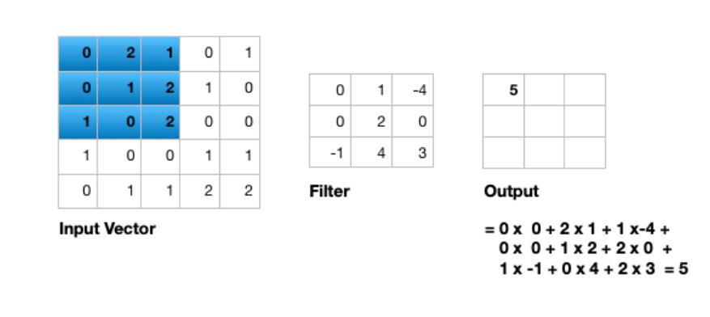
Convolution 연산
https://training.galaxyproject.org/archive/2022-02-01/topics/statistics/tutorials/CNN/tutorial.html

Slide 5
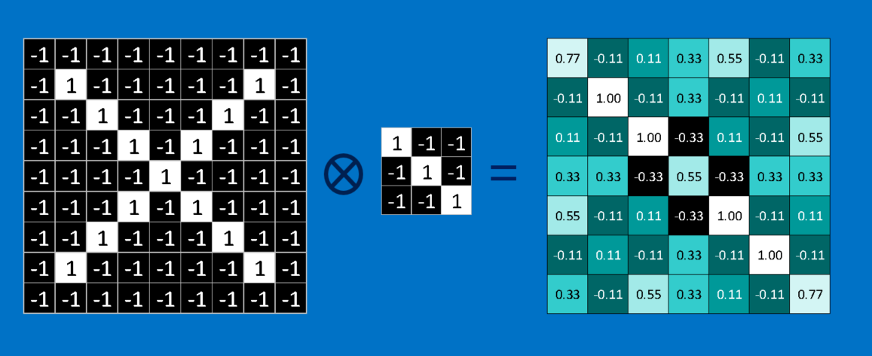
Convolution Filter - 의미
필터 모양의 자극이 있으면 그 결과가 최대가 된다.
필터 모양이 있는 지 찾아낸다.
http://www.kdnuggets.com/2016/08/brohrer-convolutional-neural-networks-explanation.html

Slide 6
Convolution Filter - Padding
필터 특성상 이미지가 작아지는 것을 방지하기 위해 원 이미지를 키우는 것.
http://blog.csdn.net/tianzhaixing2013/article/details/64922396

Slide 7

Convolution Filter - Padding
http://blog.csdn.net/tianzhaixing2013/article/details/64922396

Slide 8
Convolution Filter - Stride
필터 적용 시의 이동 칸 수.
보통은 1.
stride 1
stride 2
http://cs231n.github.io/convolutional-networks/

Slide 9
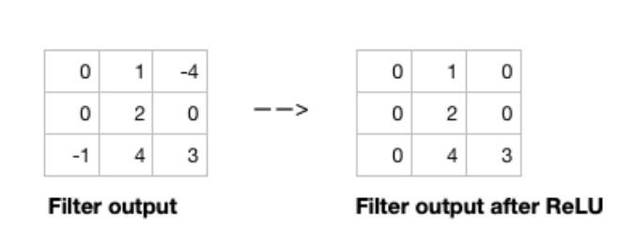
apply an activation function

Slide 10
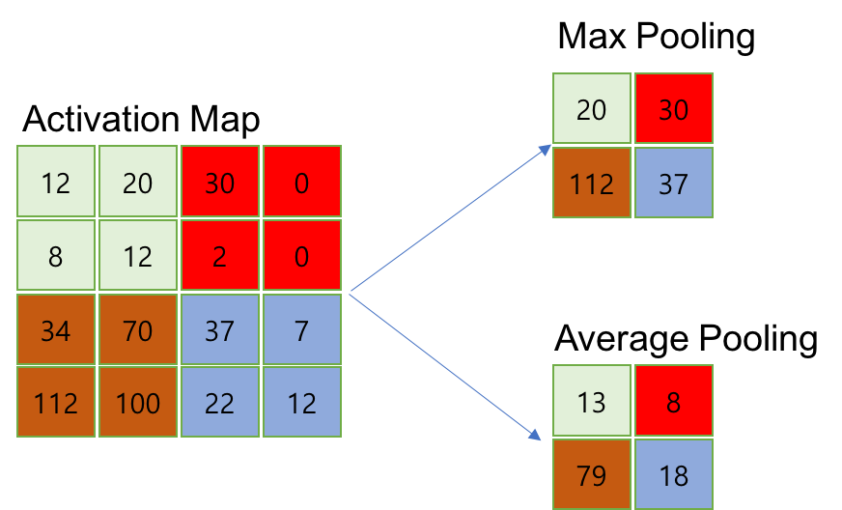
Max Pooling
https://taewanmerepo.github.io/2018/02/cnn/maxpulling.png

Slide 11

특징 추출과 분류

Slide 12
특징 추출과 분류
convolution 필터와 pooling이 반복하여 feature 추출
이후 일반 DNN로 분류
http://parse.ele.tue.nl/education/cluster2

Slide 13
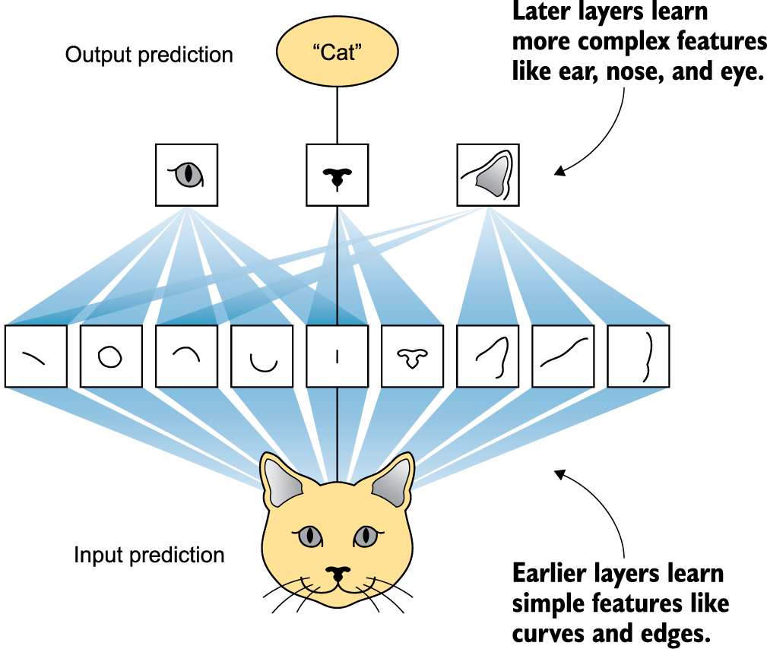
local vs global , 저수준 vs 고수준

Slide 14
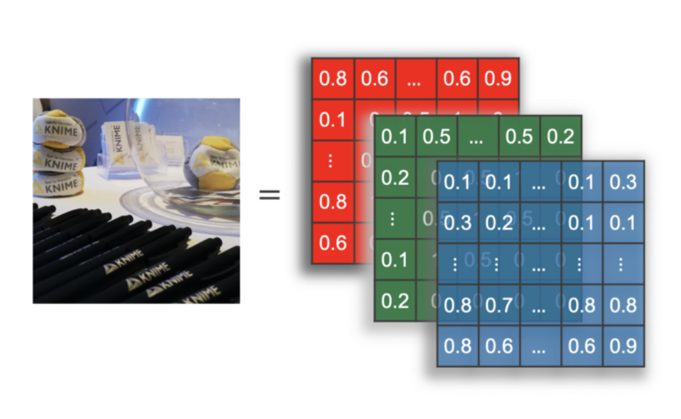
Convolution 연산 - 컬러인 경우

Slide 15
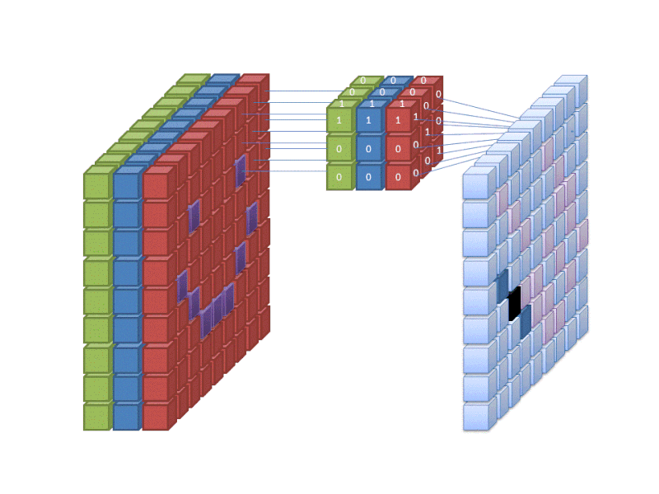
Convolution 연산 - 컬러인 경우

Slide 16
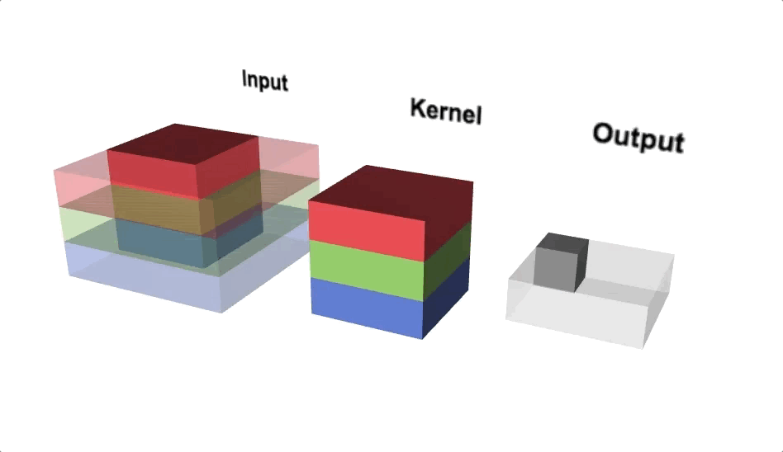

Slide 17
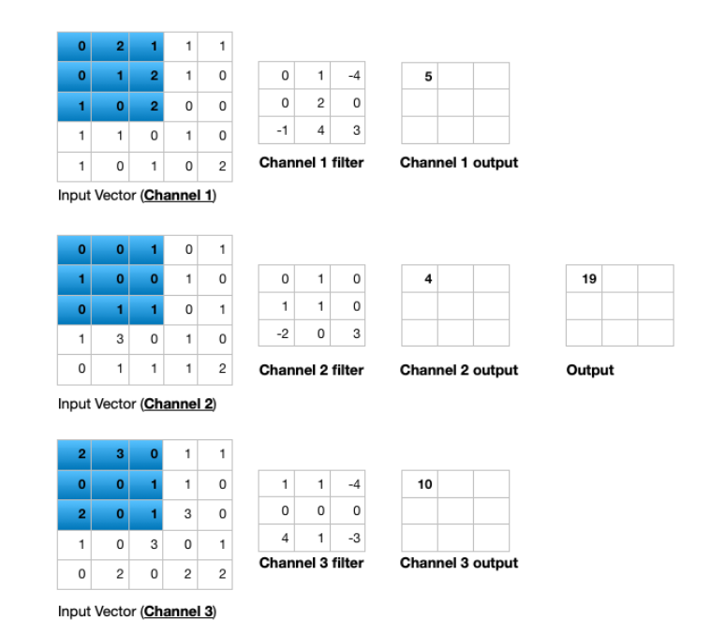

Slide 18
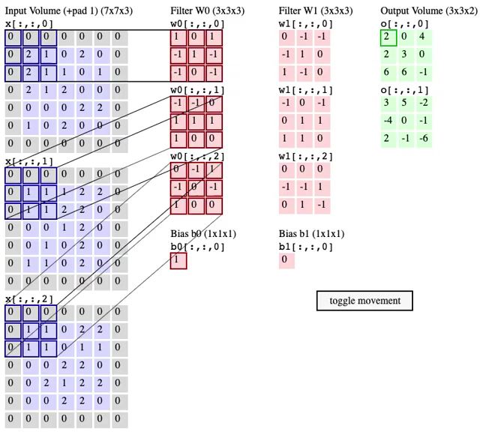

Slide 19
CNN 성능
이미지 처리에 뛰어남.
이미지 외의 것에도 좋은 성능을 보임.

